Slide 1
Capacitación sobre sillas de ruedas
para socios de distribución
Híbrido a distancia y presencial
Fecha:

Slide 2

¡Bienvenido a la capacitación básica sobre sillas de ruedas de FWM!
Ilse Caballeros, OT/PT, MAEF
Capacitador regional para América Central
Misión sillas de ruedas gratuitas
Free Wheelchair Mission
icaballeros@freewheelchairmission.org
Con sede en Guatemala
Crystal Jackson, MPH
Coordinador de programas médicos
Misión sillas de ruedas gratuitas
Free Wheelchair Mission
cjackson@freewheelchairmission.org
Con sede en california
Nicole Van der Zouwen, MS, OTR/L, ATP
Gerente de programas médicos
Misión sillas de ruedas gratuitas (Free Wheelchair Mission)
nvanderzouwen@freewheelchairmission.org
Con sede en california
Nombre y credenciales del equipo de transformación
Profesión
Información de contacto
Ubicación

Slide 3
Zoom

Slide 4
Agenda
Día/hora | Temas/actividades
 | 1.1: Introducción
 | 1.2: Proceso
 | Pausa (5-10 minutos)
 | 1.3: Discapacidad y condición física
 | Pausa
 | 1.4: Aptitud
 | Pausa (5-10 minutos)
 | 1.5: Capacitación para el usuario
 | 1.6: Seguimiento

Slide 5
Objetivo
Identificar provisión adecuada de sillas de ruedas.
Revisar las expectativas/requisitos de los socios de FWM
Recordar Recursos

Slide 6
1.1 Introducción

Slide 7

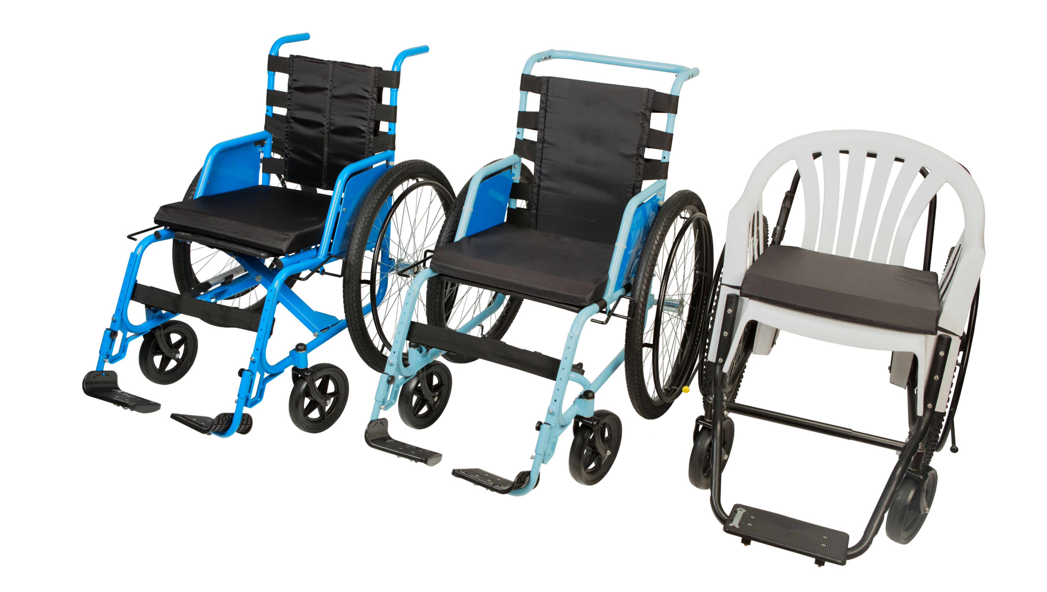
Introducción: Misión sillas de ruedas gratuitas FWM)

Slide 8
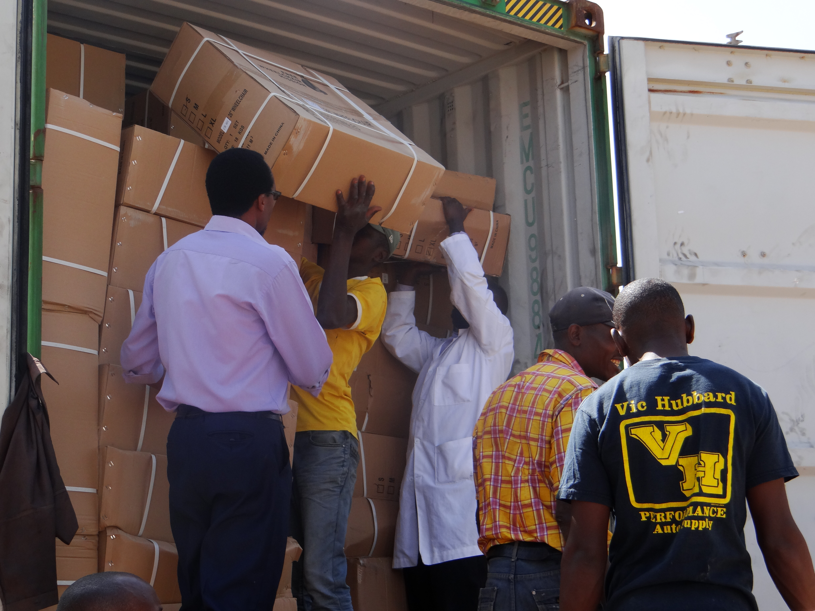
Introducción: nuestros contenedores.
Tamaño de contenedor:
  40 pies
Tipo de silla de ruedas:
  Contenedor mixto predeterminado
Cantidad de sillas de ruedas:
  Rango 440-550
Manual del usuario disponible en idiomas:
  A petición.
Repuestos:
  Orden personalizada

Slide 9
Introducción: nuestras sillas de ruedas

Slide 10



Introducción: nuestros estándares
Siempre EVALUAR usuarios (Solicitud/Prescripción)
ENSAMBLADO y AJUSTE para todos
Nunca entregue EQUIPO SIN ENSAMBLAR
Consiga la aprobación médica si el usuario tiene ESCARAS POR DECÚBITO.
Solo proporcionar una silla de ruedas que SOPORTE DE FORMA SEGURA el cuerpo del usuario
Nunca COBRARLE al usuario
Siempre dar la CAPACITACIÓN PARA EL USUARIO

Slide 11
Introducción: nuestros recursos
Recursos
Cuaderno de trabajo
Power
Point
Mini manual
Videos de YouTube
Manual del usuario
Manual de ensamblado
Afiches
Ejemplo de base de datos
Sitio web
Módulos en línea
Facebook

Slide 12
Introducción: especificaciones de cada país
Esto tendrá que adaptarse a cada país y pasar por mi aprobación ☺

Slide 13
1.2 Distribución/Provisión

Slide 14

Cuaderno
Aplicación
Formulario de aptitud
Lista de verificación de seguridad y aptitud para el uso
Formulario de confirmación de aptitud
Lista de verificación de la capacitación del usuario

Slide 15
Antes
Referencia y evaluación
#1
Evaluar aplicaciones
#2
Verificar inventario
#3
Programar Evento
#4
Repasar Capacitación
#5

Slide 16
Durante
Aplicación
Formulario de aptitud
Lista de verificación de seguridad y aptitud para el uso
Formulario de confirmación de aptitud
Lista de verificación de habilidades de formación del usuario
Prescripción/Ensamblado
Evaluación
Ajustes

Slide 17
Después
Actualizar la base de datos
Referencias
Informe del contenedor
Informes de control de calidad
Seguimiento

Slide 18
1.3 Discapacidad y condición física

Slide 19
Definición y causas
"Cuando decimos «personas con discapacidad» hablamos de aquellas que sufren deficiencias físicas, mentales, intelectuales o sensoriales de larga duración y que, al encontrarse con diversos obstáculos, éstos pueden impedirles de gozar de una participación plena y efectiva en la sociedad, en igualdad de condiciones con las demás".
Asamblea General de las Naciones Unidas, Convención de los Derechos de las Personas con Discapacidad
¿Cuáles son las causas de la discapacidad?
  Nacimiento
  Enfermedad o infección
  Lesión
  El entorno

Slide 20
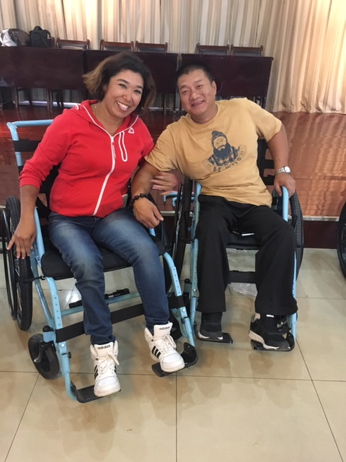
Conciencia y lenguaje sobre discapacidad
Trate a las personas como le gustaría que le trataran a Ud.:
  Pregunte antes de ayudar
  Explique lo que está haciendo
  Hable con la persona en la silla de ruedas primero
  Utilice un lenguaje apropiado
  Cuénteles sobre cualquier otro programa que ofrezca su entidad

Slide 21
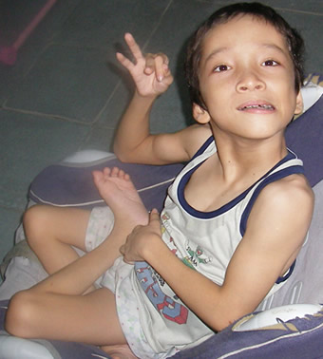
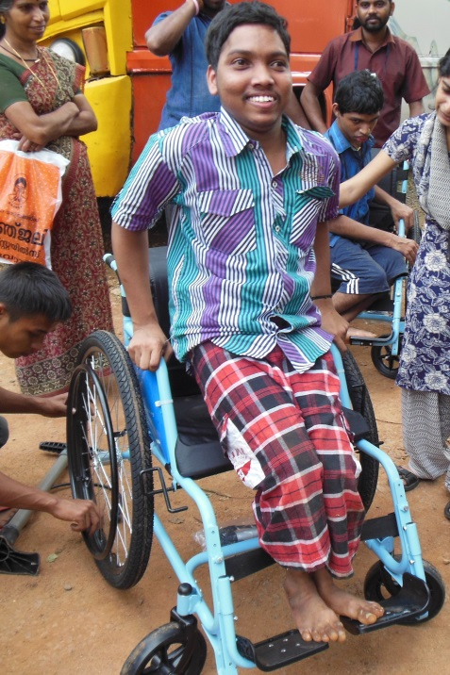
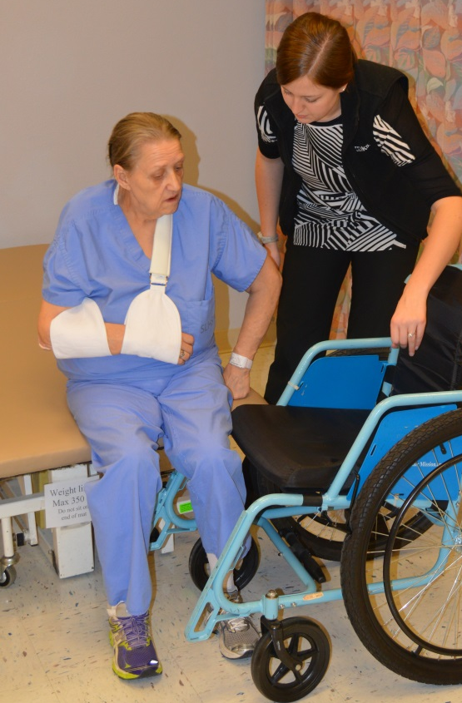
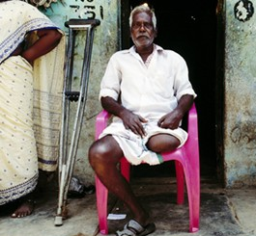
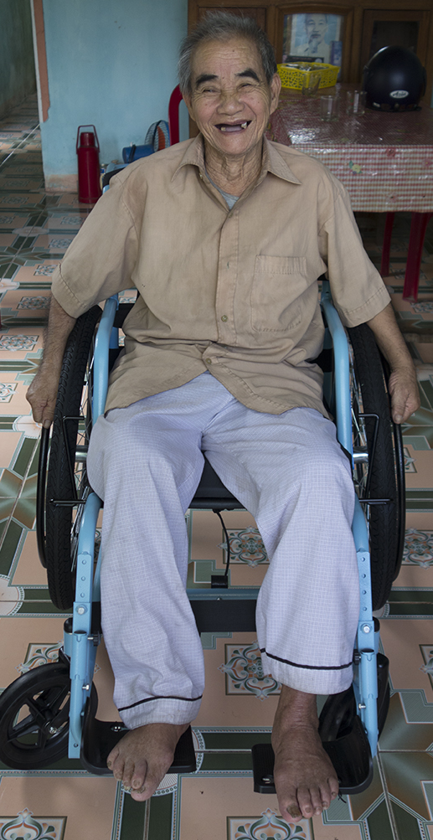
Diagnóstico y escenario

Slide 22
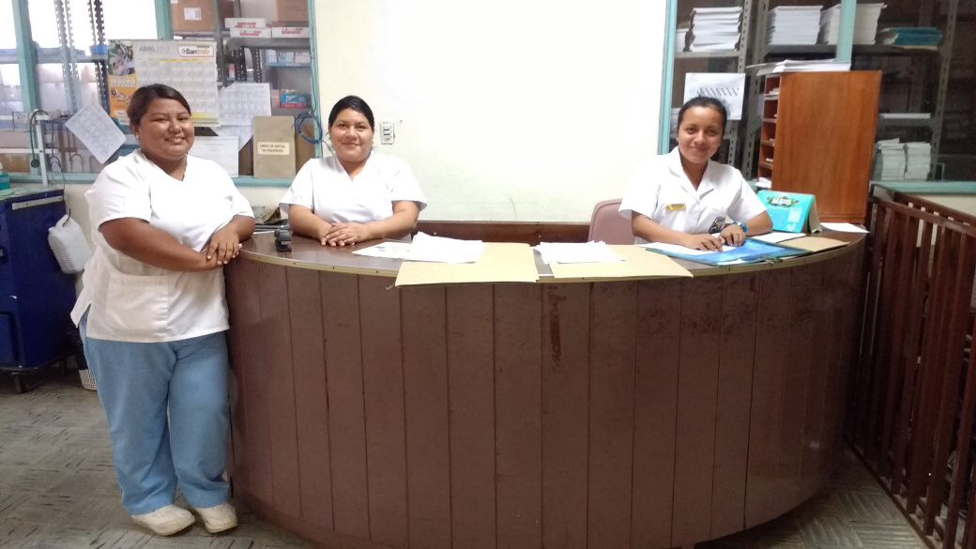
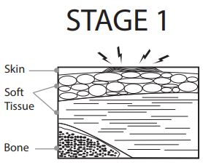
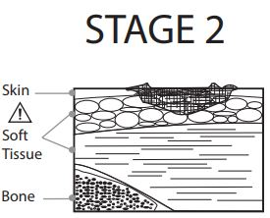
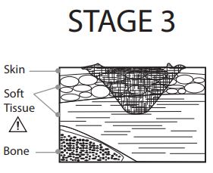
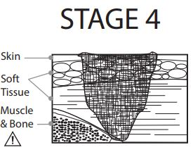
Escaras por decúbito
¿Qué son las escaras por decúbito?
  Escaras causadas por presión, fricción o fuerza de corte
Consulte a un profesional médico si alguien tiene una escaara por decúbito.

Slide 23
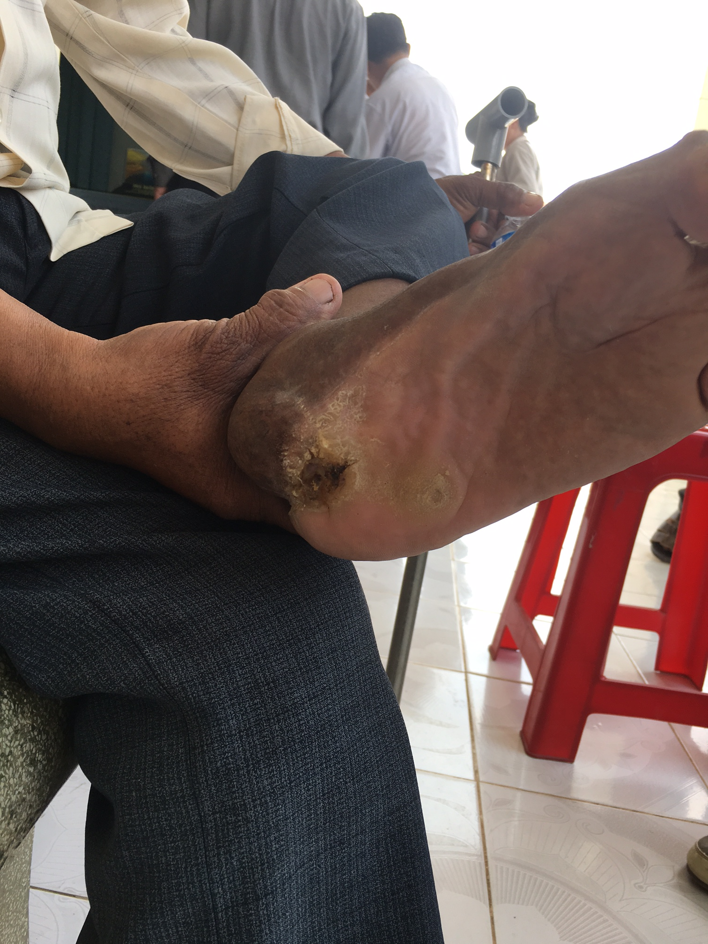
Escaras por decúbito (continuación)
Áreas comunes en donde la gente contrae escaras por presión.

Slide 24
1.4 Aptitud
Evaluación, prescripción, ensamblado, ajustes

Slide 25
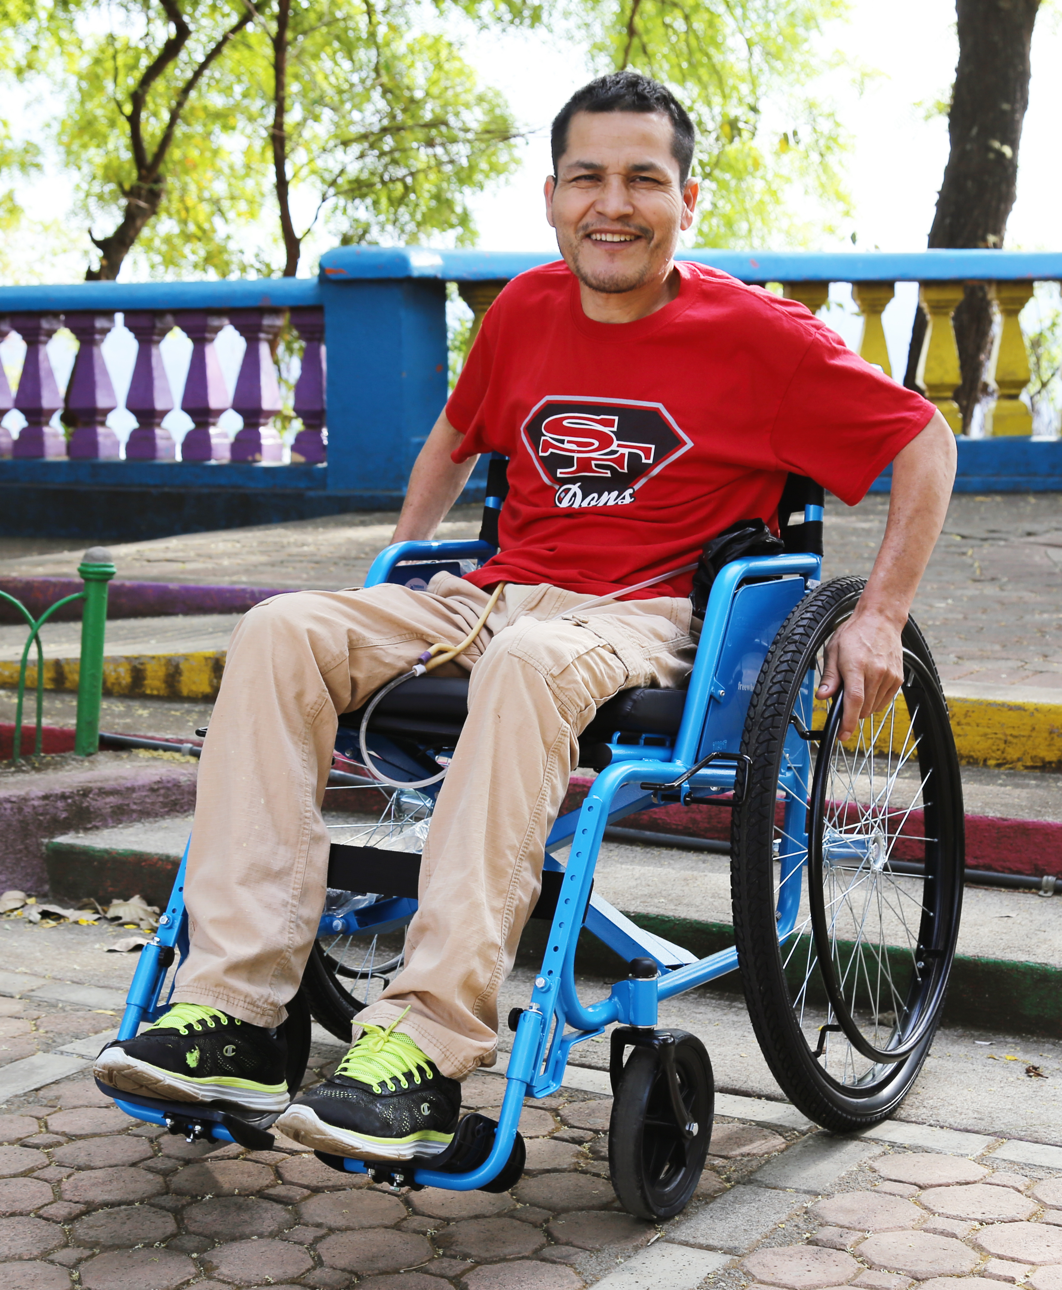
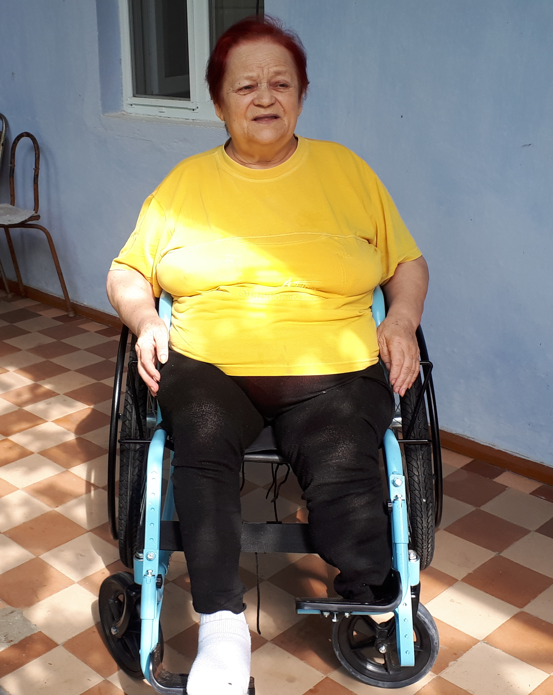
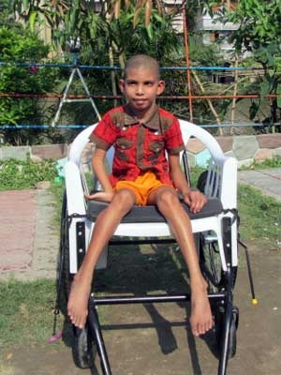
Aptitud general
SILLA DE RUEDAS
DEMASIADO PEQUEÑA
SILLA DE RUEDAS
DEMASIADO GRANDE
BUENA

Slide 26
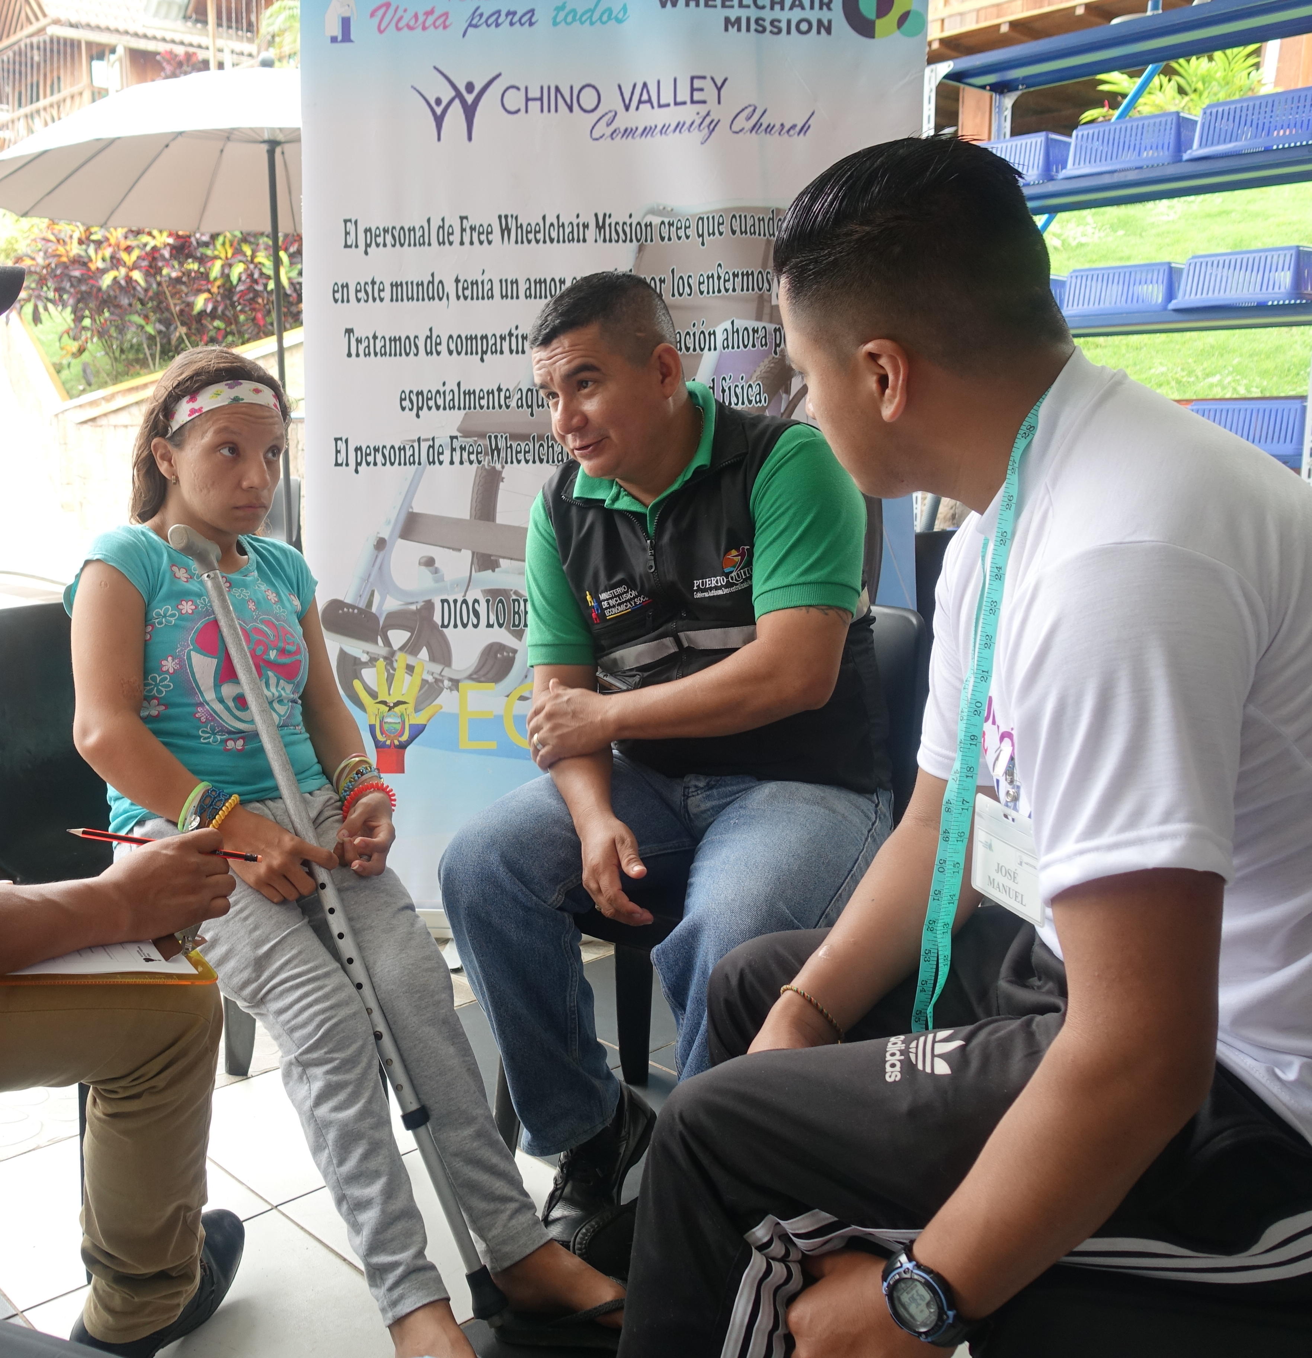

Evaluación: disposición
Disposición de su espacio
Conozca a su usuario

Slide 27
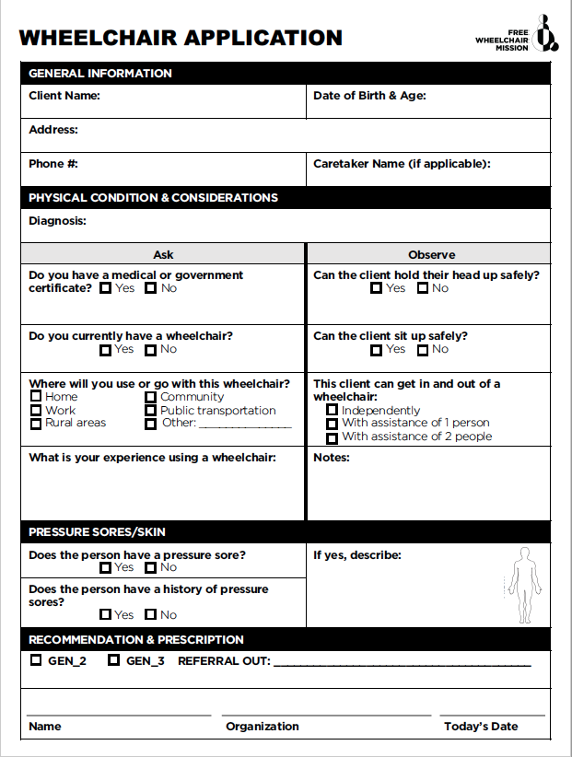
Evaluación: aplicación
Aplicación
  Preguntas a realizar
    Información general
    Escara por decúbito/Información de la piel
    Diagnóstico
    Experiencia
  Habilidades a observar
    Transferencias
    Movimiento
    Capacidad para sentarse erguido
  Recomendaciones

Slide 28
Evaluación: medición

Slide 29
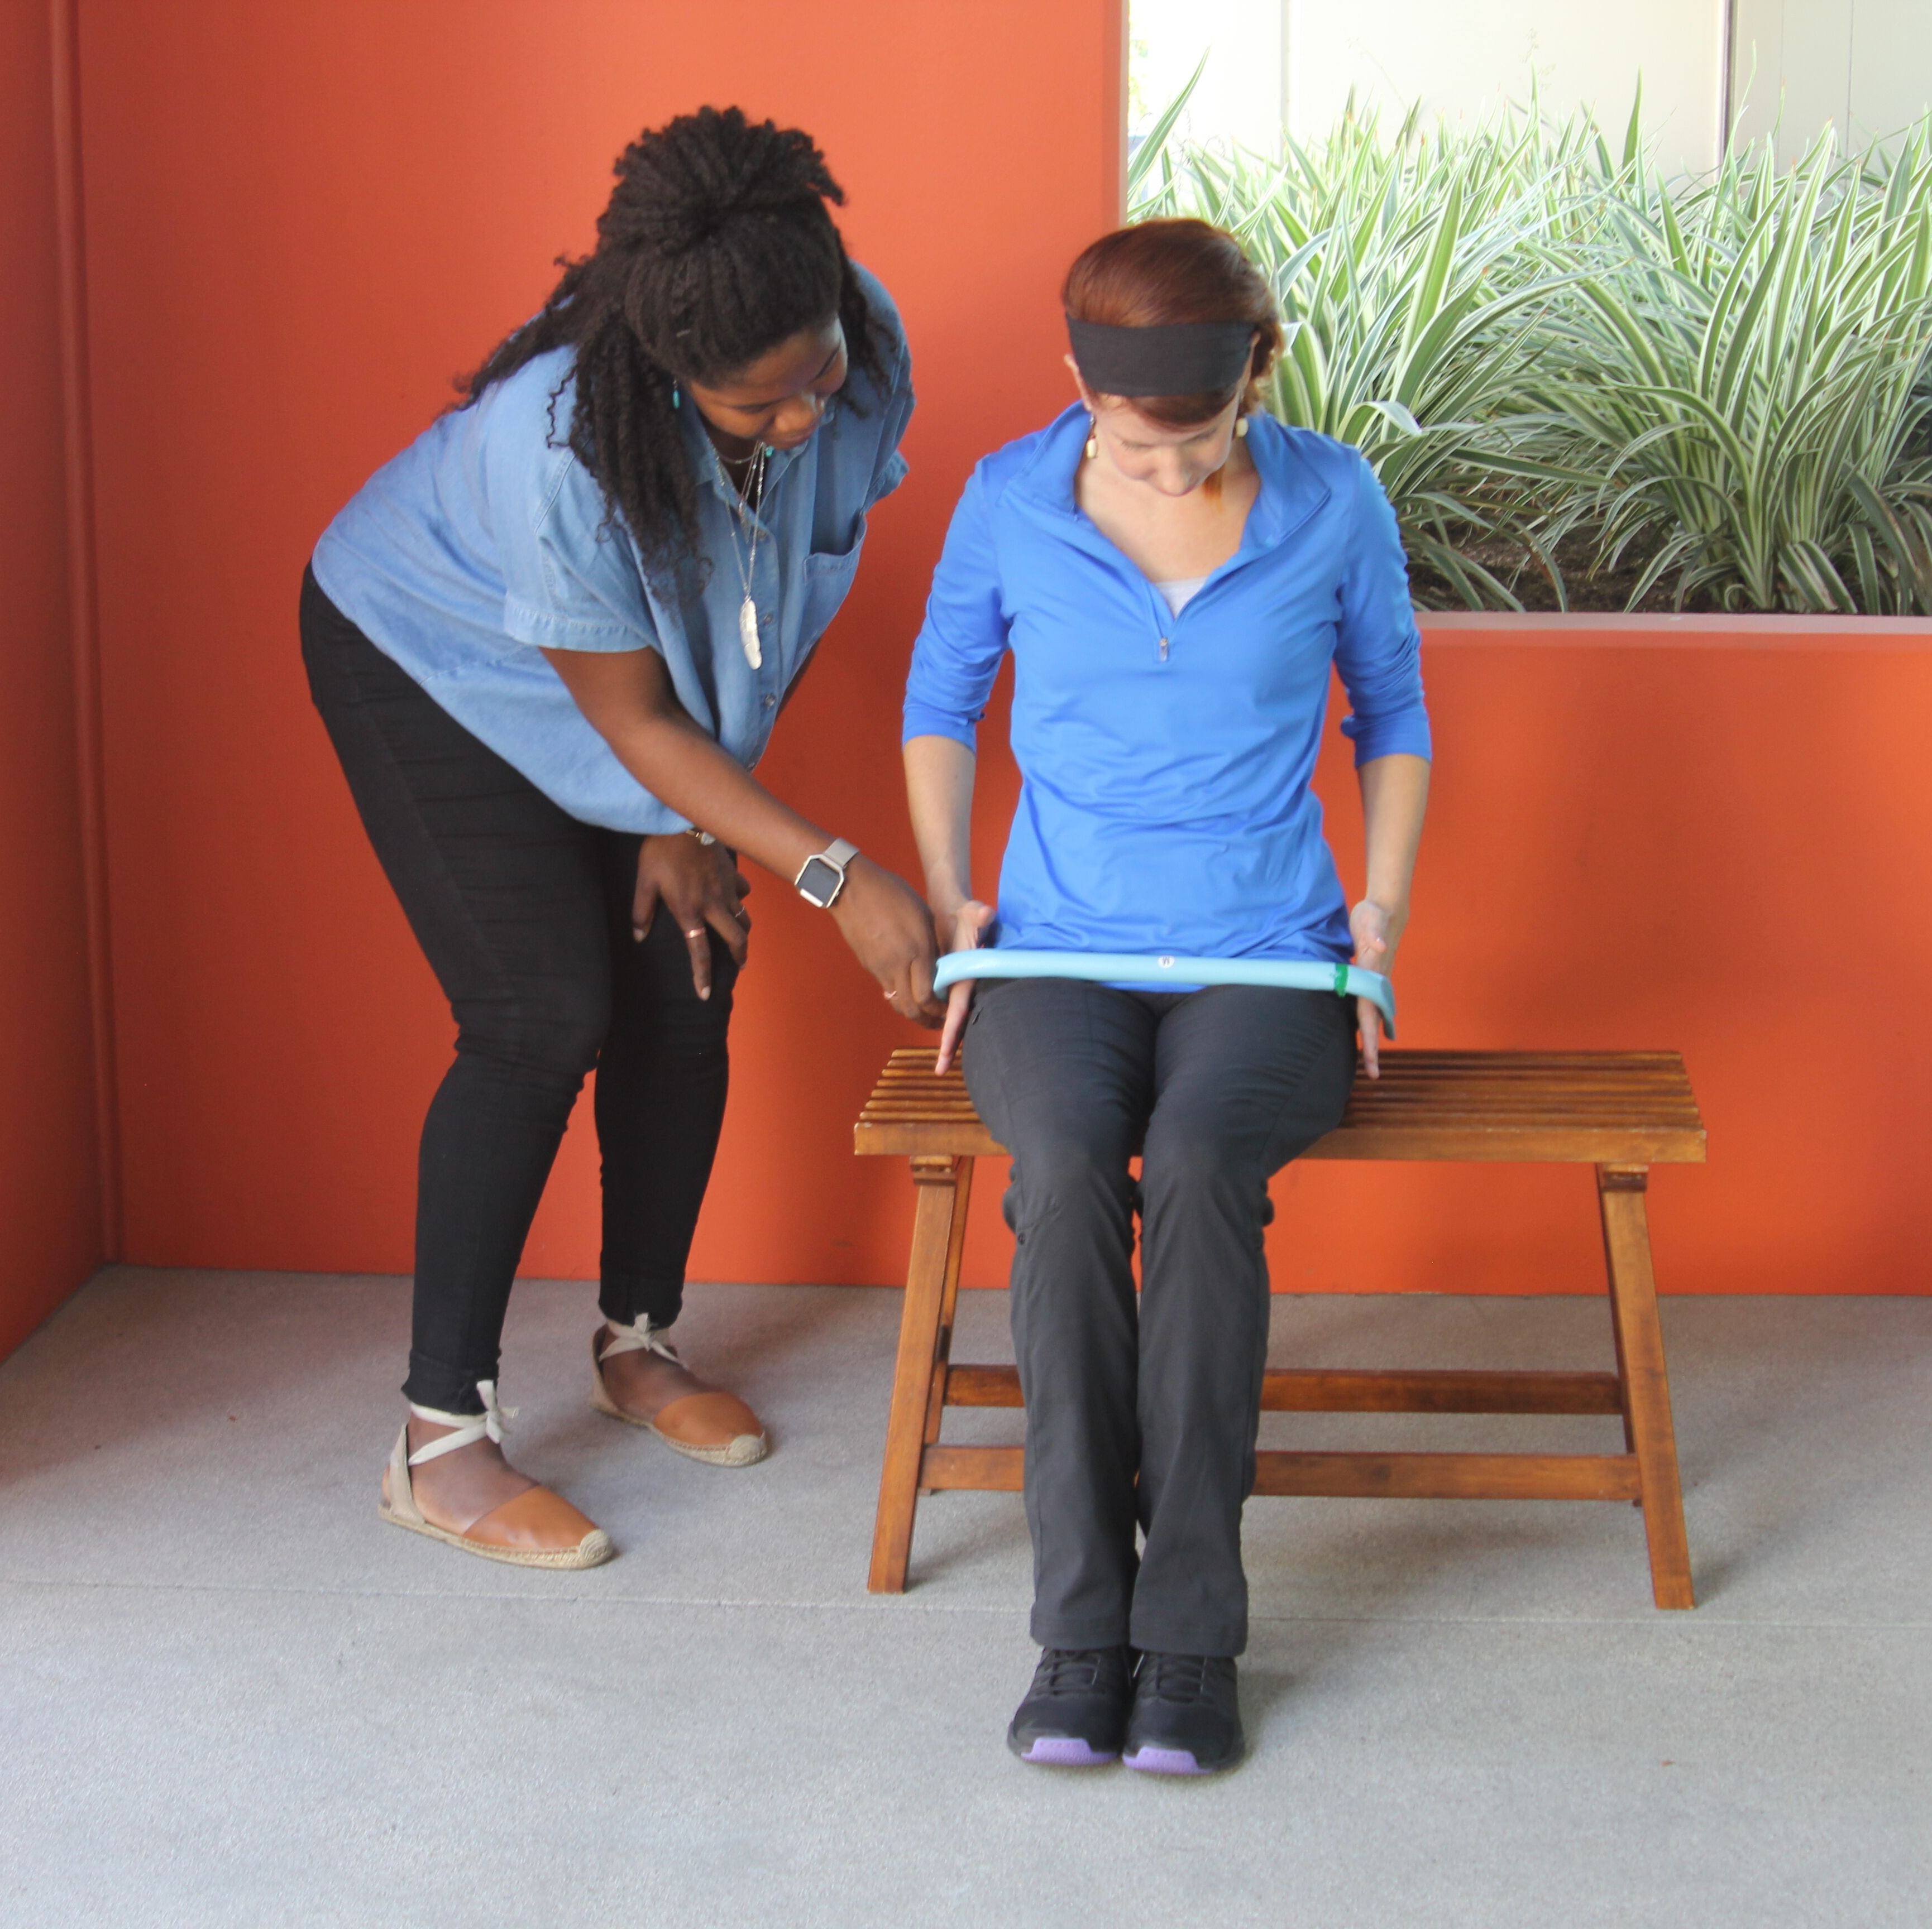
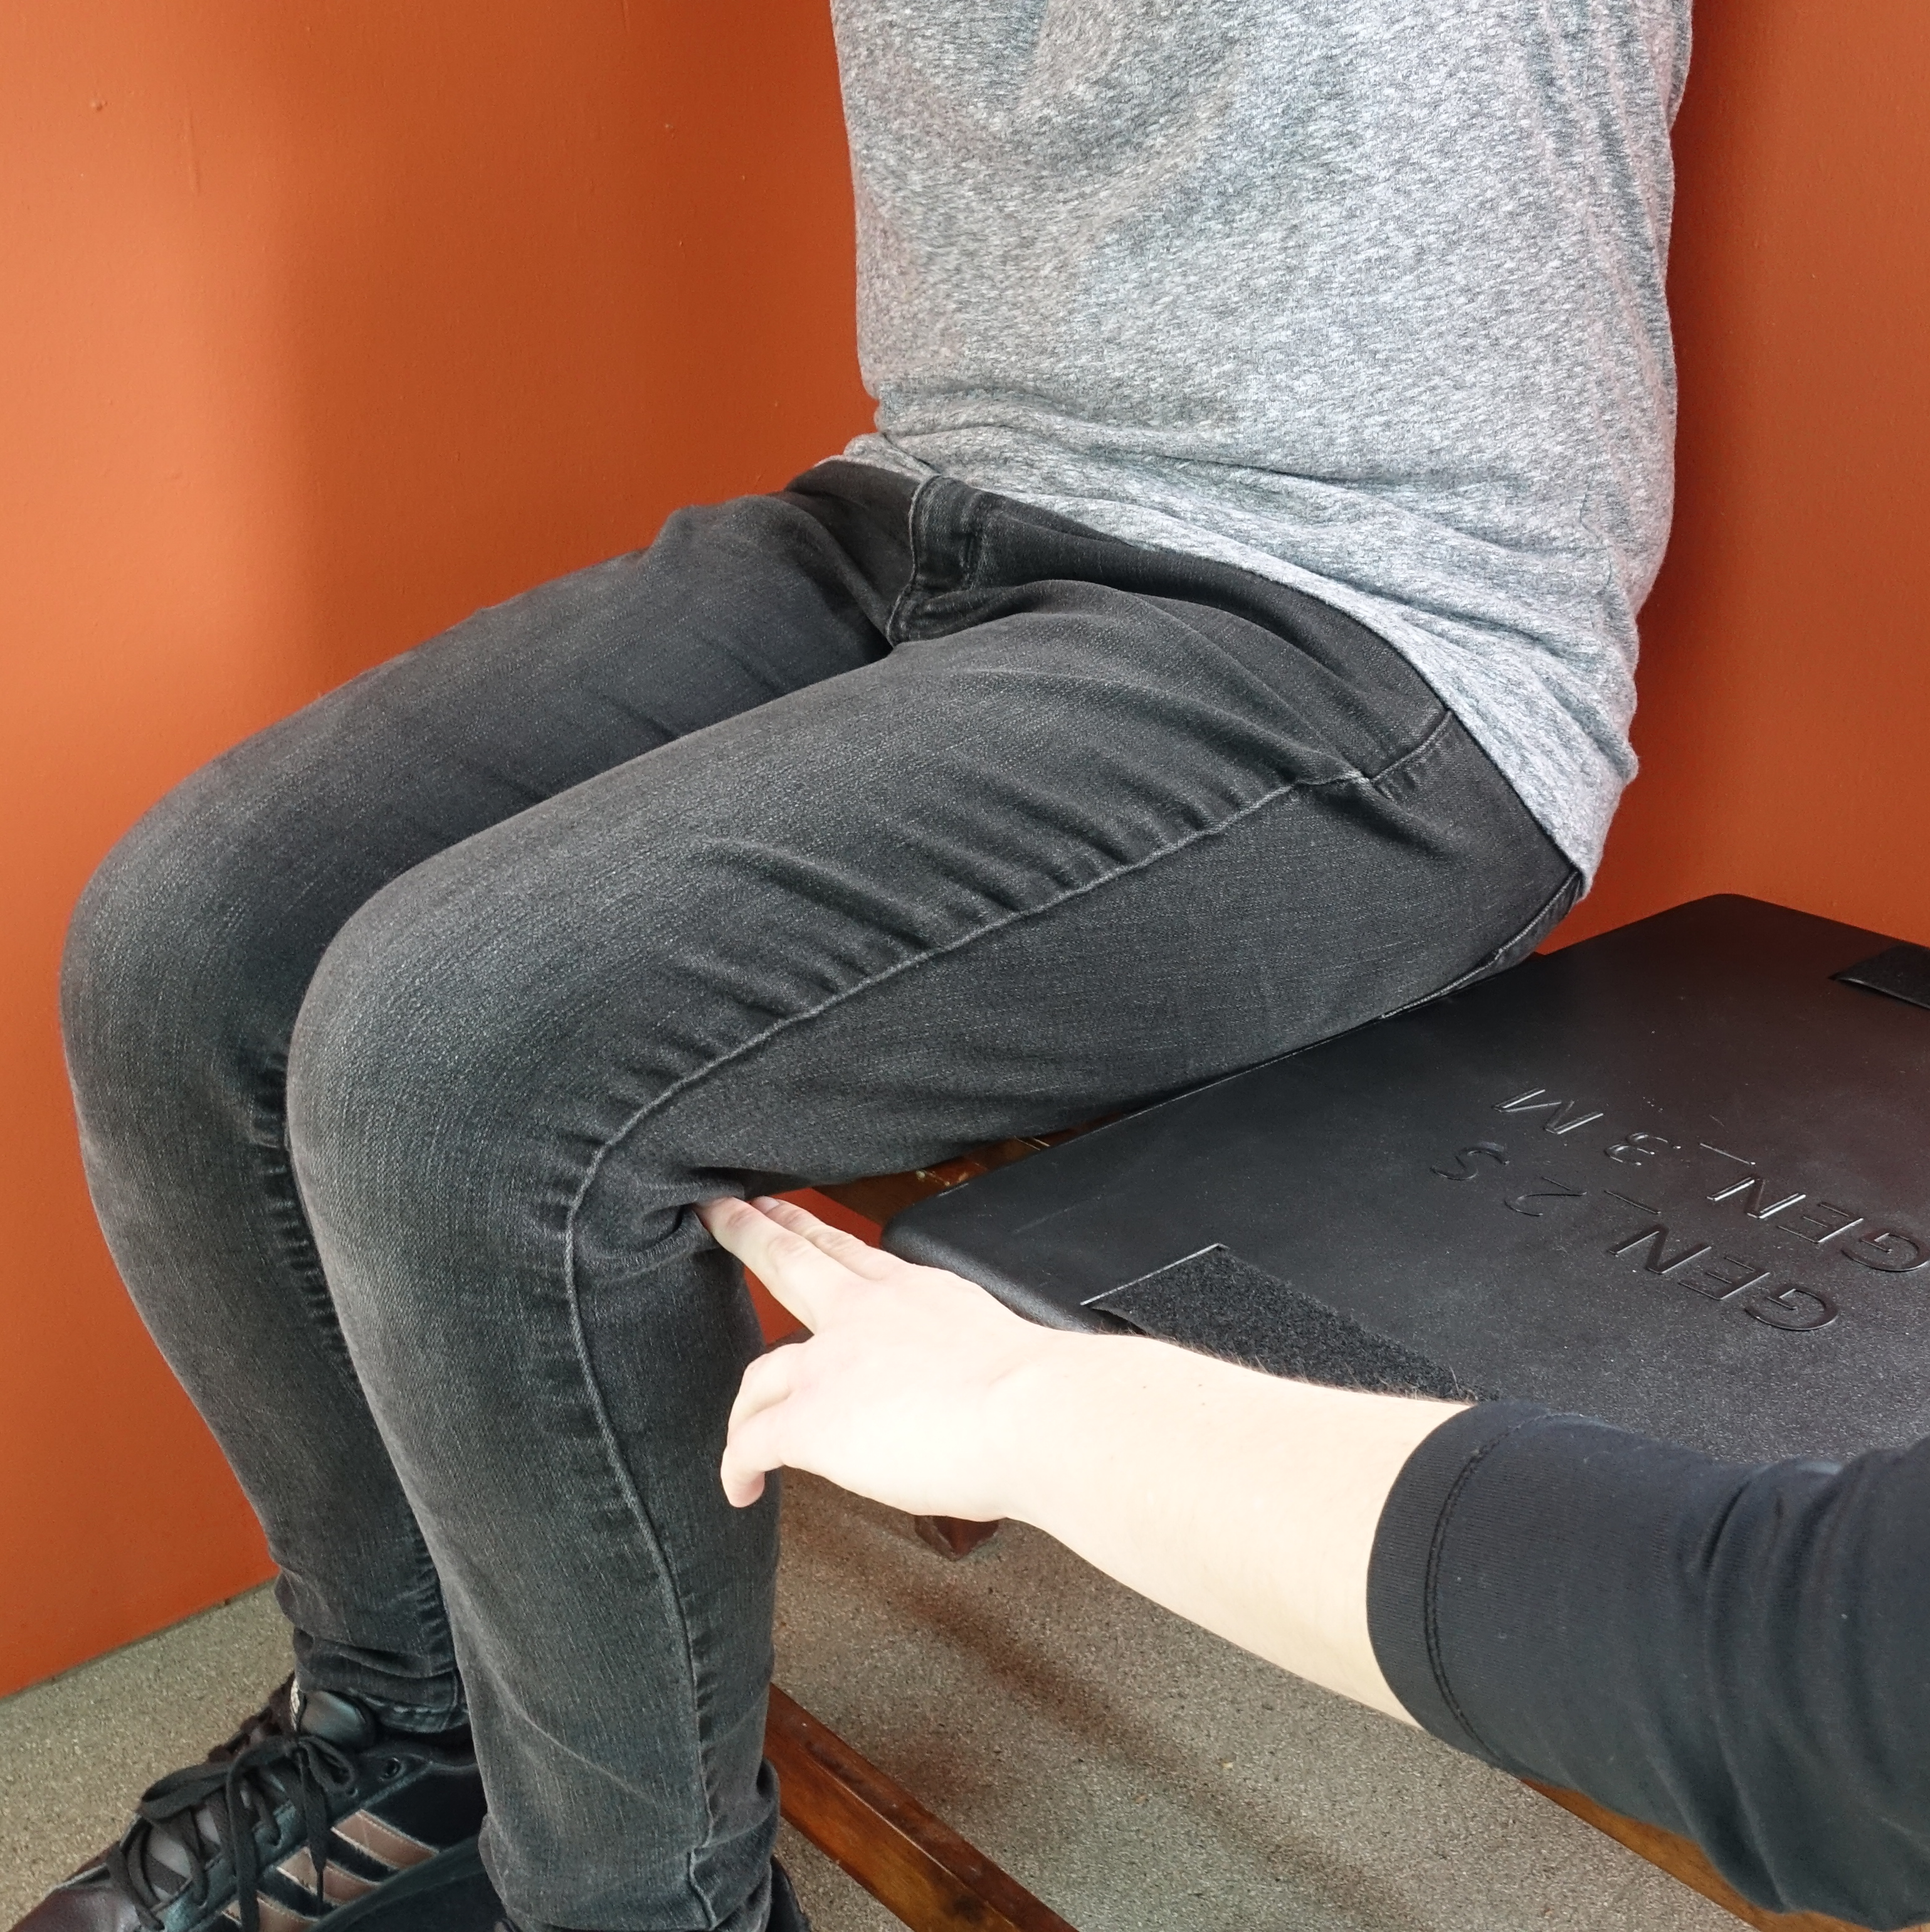

Evaluación: medición fácil

Slide 30
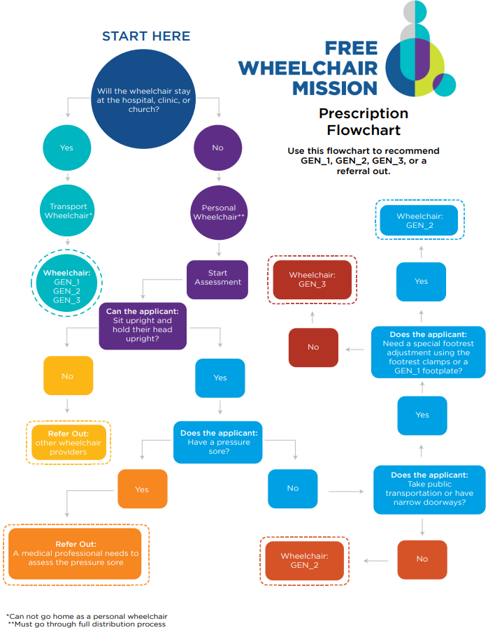
Prescripción
Mire la aplicación y las medidas para formular una recomendación:
  GEN_1
  GEN_2
  GEN_3
  Consultar

Slide 31

Referencia
Si alguien necesita un tipo de silla de ruedas, dispositivo o servicio diferente.
  El usuario tiene una escara por decúbito
    Comprobación por un profesional de la salud
  La silla de ruedas de FWM es demasiado
  grande/pequeña
  No puede sostener el cuerpo del usuario
  de forma segura
  No puede levantar su cabeza de forma
  segura
  Necesita una ayuda o servicio de movilidad
  diferente
Notes:
Foto del profesional de la salud y otros recursos.

Slide 32
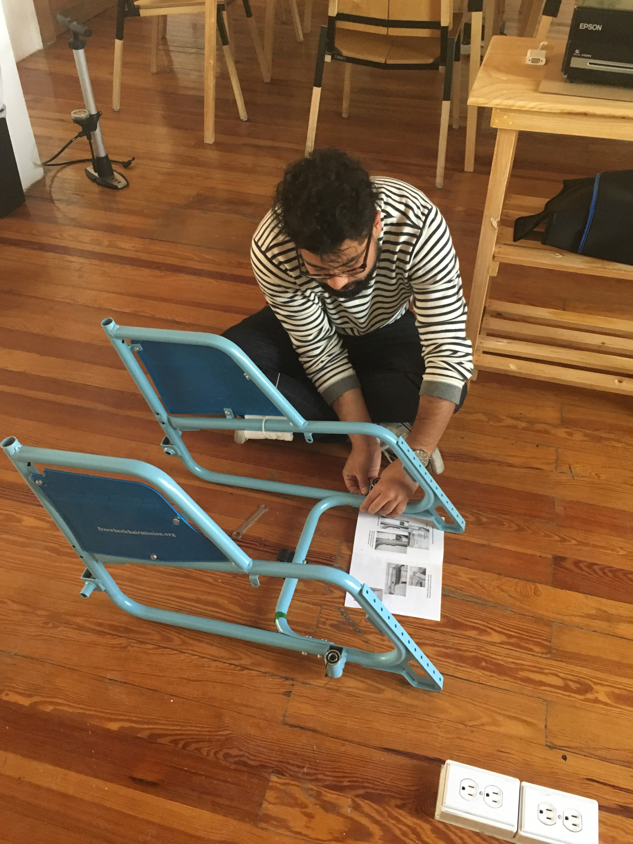
Ensamblado
La manera más fácil de ensamblar sillas de ruedas de FWM
  Marco
  Asiento con cojín
  Respaldo
  Todas las ruedas
  Frenos
  Cinturón de seguridad,
  correa de pantorrilla, etc.
Notes:
¿Marco de gen_3? Imagen

Slide 33
Recursos para el ensamblado
Recursos para el ensamblado
GEN_3
GEN_2
GEN_1
Atar nudos
Ensamblado paso a paso
Inflado de neumáticos
Documentos de ensamblado y ajuste

Slide 34




Ajustes
GEN_2 Longitud del asiento
Corto Intermedio Largo
GEN_3 Longitud del asiento
GEN_2 Respaldo
GEN_3 Respaldo
Reposapiés
Reposapiés volteados
Guía para subirlos/bajarlos
Abrazaderas de reposapiés
Inclinación del reposapiés

Slide 35
1.5 Capacitación para el usuario

Slide 36

Manual del usuario
Proporcionar manual de usuario
  Ubicado en la caja

Slide 37

Ejercicios de alivio de presión y capacitación
4 Ejercicios
  Cada 15 minutos por espacio de 1 minuto
Revisar la estructura por la noche
Incrementar el tiempo sentado de a poco
Extender

Slide 38
Transferencias
Independiente
Traslado asistido de 1 persona
Traslado asistido de 2 personas
Recuperación tras una caída

Slide 39
Seguridad
Frenos
Recuperación tras una caída
Abrir/Cerrar GEN_3

Slide 40
Aptitudes de movilidad
Avanzar
Girar
Cuesta arriba
Subir bordillos
Subir escaleras
Retroceder
Cuesta abajo
Bajar bordillos
Bajar escaleras

Slide 41
Mantenimiento
Ajuste los tornillos
Infle los neumáticos
Limpie el marco (con aceite)

Slide 42
El mensaje
El mensaje
“Compartimos este mensaje en nombre de tus amigos en Free Wheelchair Mission:
Jesucristo te ama. Es por eso que estás recibiendo esta silla de ruedas. Creemos que a esta silla de ruedas la envía Dios. Él te creó y te ama como a su hijo/a, tal como eres.
Como creyentes en Jesús, somos llamados para servir a otros. Nuestra oracion es que a medida que te desplaces, tú también confíes en Él, que le sirvas y Glorifiques Su nombre.
Que Dios te bendiga”.

Slide 43
1.6 Seguimiento

Slide 44
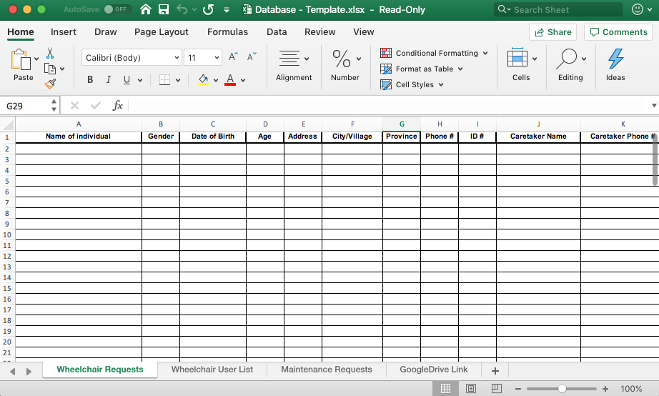
Base de datos y referencias

Slide 45
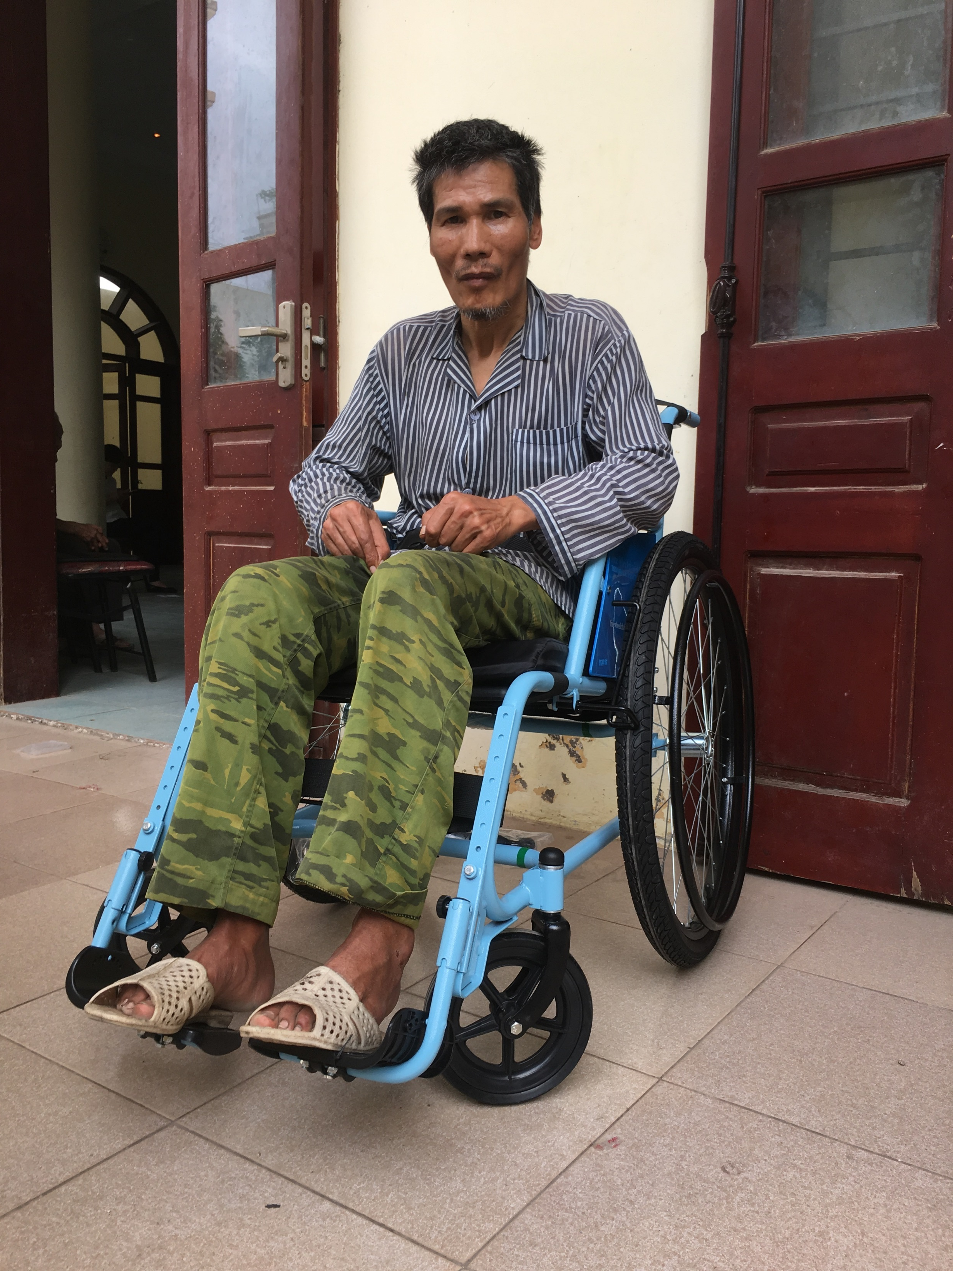
Reportes
Informe del contenedor
  Fotografías
  Historia
  Información de la base de datos
Cuestionario
  Su red
Comunicación
  Actualizaciones sobre personal
  Éxitos y desafíos
  Redes sociales

Slide 46
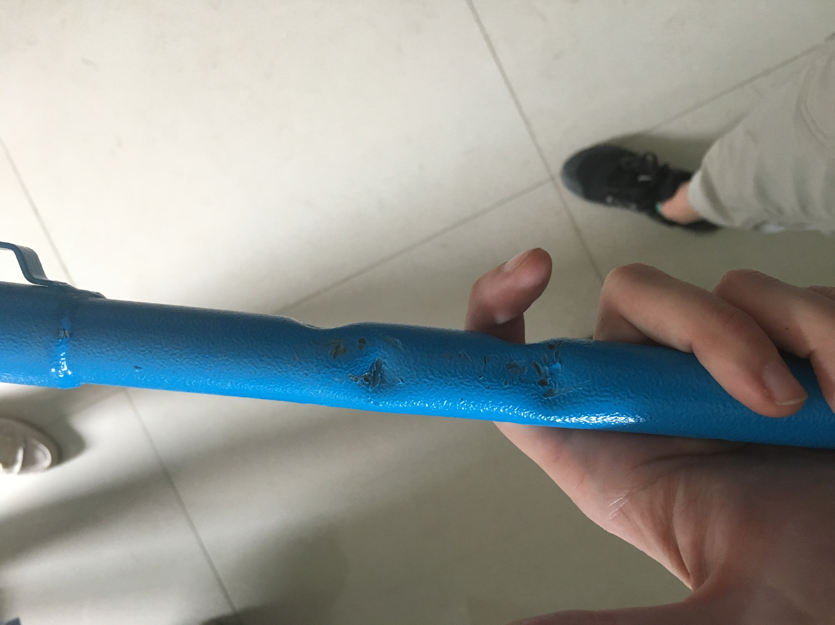
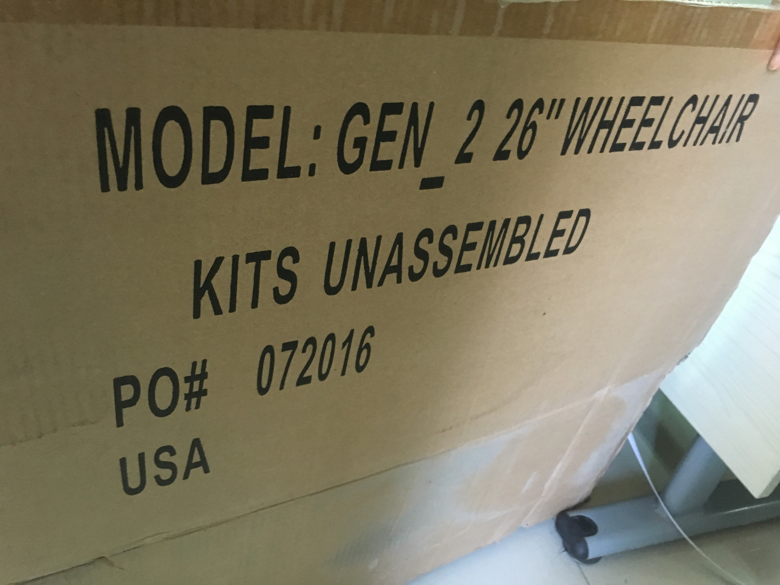
Control de calidad (QC)
Formulario de control de calidad o texto WhatsApp #:
+1 (323) 996-9198
  Imagen
  PO Nº
  Cuántas vio el problema
5/10 GEN_2s el 20 de mayo de 2019

Slide 47
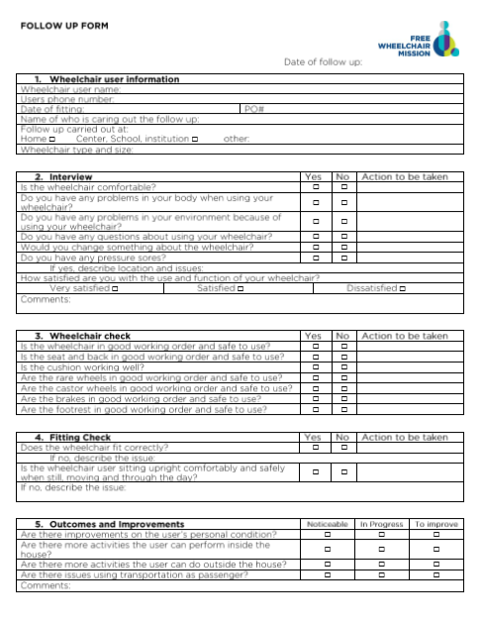
Seguimiento
Seguimiento con:
Clientes/Usuarios de sillas de ruedas
Misión sillas de ruedas gratuitas (Free Wheelchair Mission)

Slide 48
¡Listo!

Slide 49
Referencias
Best, K. L., Kirby, L. Smith, C. MacLeod, D. (2005). Wheelchair skills training for community-based manual wheelchair users: A randomized controlled trial. Arch Phys Med Rehabil Vol 86 2316-2323
ISWP - Seating and Mobility Access Toolkit (SMART). (n.d.). Consultado el 21 de junio de 2019, desde http://smart.wheelchairnetwork.org/
National Database of Nursing Quality Indicators. (n.d.). Pressure Injuries and Staging. Consultado el 21 de junio de 2019, desde https://members.nursingquality.org/NDNQIPressureUlcerTraining/Module1/Default.aspx
Shore, S. & Juillerat, S. (2012). The impact of a low-cost wheelchair on the quality of life of the disabled in the developing world. Med Sci Monit 18(9), CR533-542
Toro, M.L., Eke, C., & Pearlman, J. (2016). The impact of the World Health Organization 8-steps in wheelchair service provision in wheelchair users in a less resourced setting: a cohort study in Indonesia. BMC Health Services Research 16:26
UN General Assembly, Convention on the Rights of Persons with Disabilities : resolution / adopted by the General Assembly, 24 January 2007, A/RES/61/106, available at: https://www.refworld.org/docid/45f973632.html [accessed 23 February 2019]
Werner, D. (2009). Disabled Village Children. Berkeley, CA: The Hesperian Foundation.
0rganización Mundial de la Salud. (2008). Directivas sobre la provisión de sillas de ruedas en entornos con recursos limitados. Consultado desde http://www.who.int/disabilities/publications/technology/wheelchairguidelines/en/
0rganización Mundial de la Salud. (2012). Wheelchair service training package — Basic level. Consultado desde
Zollars, J.A. (2010). Special Seating: An Illustrated Guide Revised Edition. Albuquerque, NM: Prickly Pear Publications.

Slide 50


Recursos adicionales
Encontrará todos nuestros recursos en el sitio web del socio:
https://www.freewheelchairmission.org/dp-home
Contraseña: GEN_123
Por favor, únase a nuestro grupo de Facebook:
www.facebook.com/groups/FWMdistributionpartners
Para información sobre otras sillas de ruedas o capacitación puede consultar:

